Slide 1
Муниципальное автономное дошкольное образовательное учреждение
«Детский сад № 8 города Шимановска»
Использование ИКТ в образовательной деятельности
с воспитанниками с целью повышения качества образования, профессиональной компетентности педагогов и родителей
Разработала:
Никуленко О.А.,
старший воспитатель
1 квалификационной категории

Slide 2
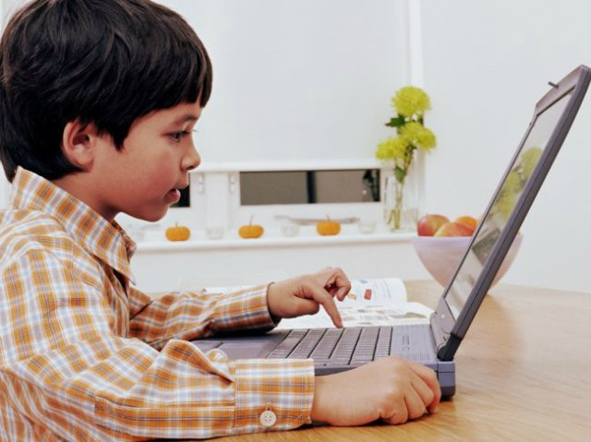
На основании приказа министерства образования и науки Амурской области в нашем дошкольном учреждении открыта базовая опорная площадка по направлению «Модернизация муниципальных систем дошкольного образования».
Консультативный пункт по использованию информационно-коммуникативных технологий.

Slide 3
Руководитель базовой площадки – заведующий.
Одно из требований для работы консультативного пункта – наличие тьютора.

Slide 4
Цель: активное внедрение и использование икт в дошкольном образовании
Задачи:
Систематизация, обновление и пополнение информационных ресурсов образовательного процесса.
Разработка и апробация технологий мультимедийного сопровождения образовательной деятельности.
Расширение использования информационно-компьютерных технологий в образовательной деятельности.
Создание банка мультимедийных презентаций для дошкольников, дидактических и методических материалов по использованию информационных технологий в образовательной работе.

Slide 5
Направления использования ИКТ
Использование ИКТ при организации образовательной деятельности с детьми
Использование ИКТ в процессе взаимодействия ДОУ (педагога) с родителями
Использование ИКТ в процессе и организации методической работы с педагогическими кадрами

Slide 6
Педагогические задачи использования ИКТ
привлекать пассивных слушателей к активной деятельности;
делать образовательную деятельность более наглядной и интенсивной;
формировать информационную культуру у детей;
активизировать познавательный интерес;
реализовывать личностно-ориентированный и дифференцированный подходы в обучении;
дисциплинировать самого воспитателя, формировать его интерес к работе;
активизировать мыслительные процессы (анализ, синтез, сравнение и др.)

Slide 7
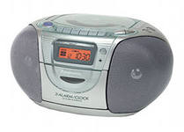
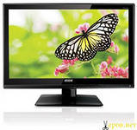
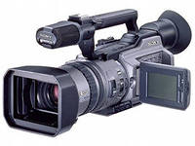
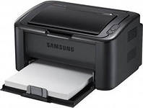
Средства ИКТ, используемые в ДОУ
Компьютер
Мультимедийный проектор
Принтер
DVD плейер
Телевизор
Магнитофон
Интерактивный стол
Видеокамера
Интерактивная доска
Ноутбук
Экран

Slide 8
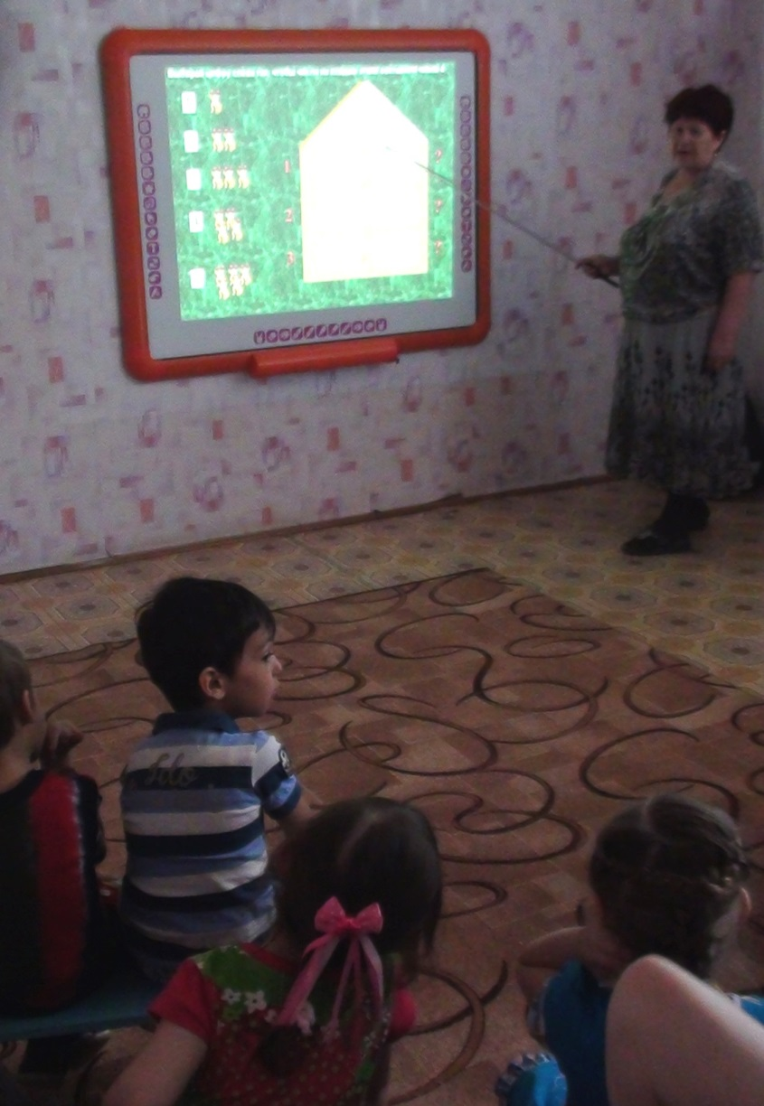
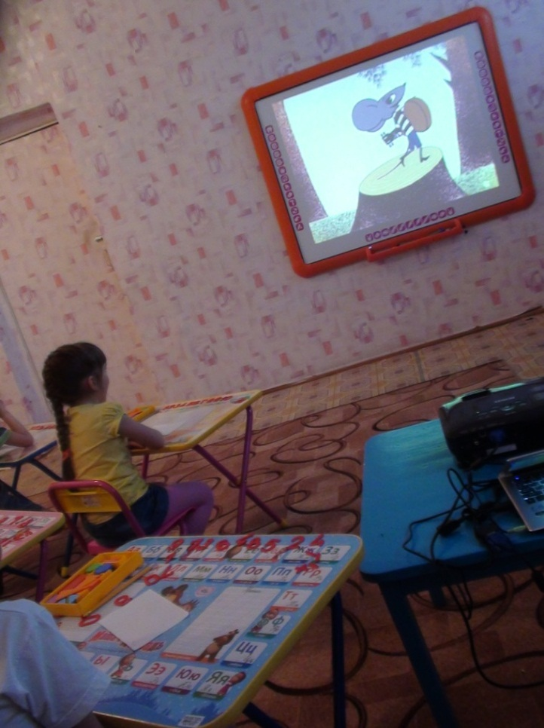
Наиболее эффективная форма организации работы с компьютером в детском саду, которую мы используем в своей работе, – проведение НОД с использованием мультимедийных презентаций.

Slide 9
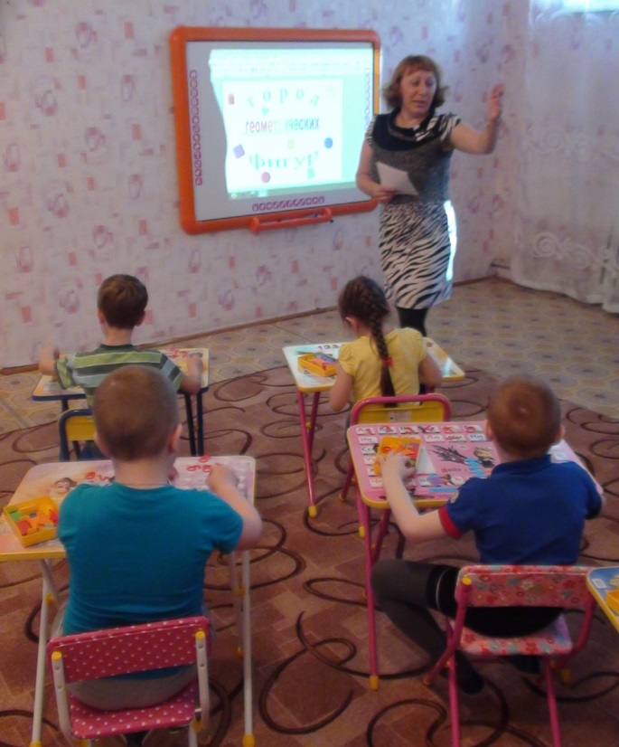
Технологии мультимедийного сопровождения
Реализация в образовательных областях программы
Банк мультимедийных презентаций
Классификация мультимедийных презентаций:
«Игровая математика»
«Путешествие по сказкам»
«Развитие речи дошкольников»
«Культура поведения»
«Правила дорожного движения» и др.

Slide 10
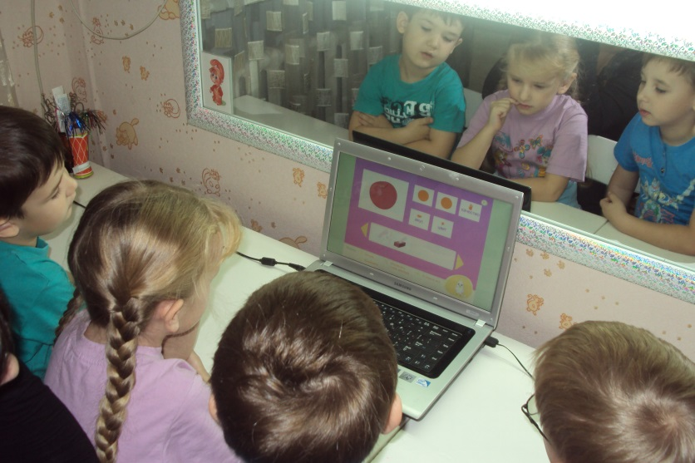
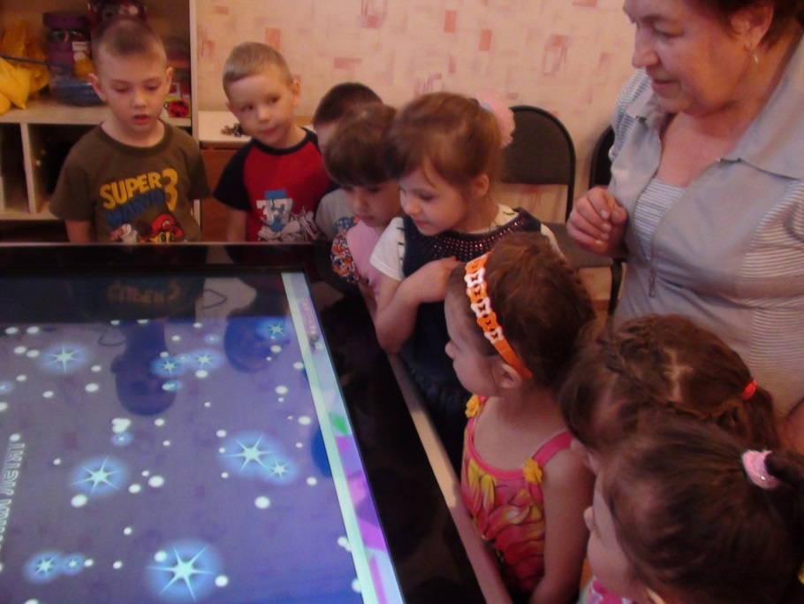
Одно из направлений использования ИКТ – работа узких специалистов.

Slide 11
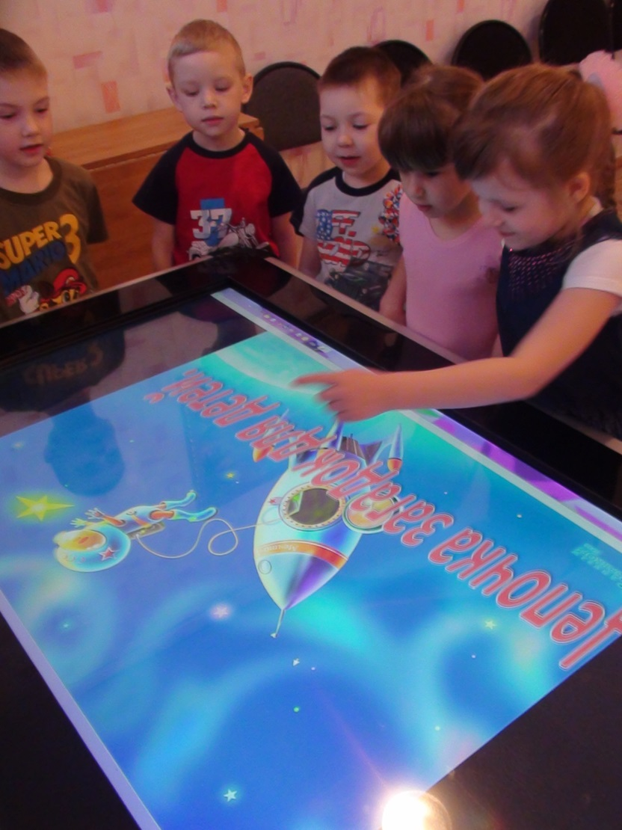
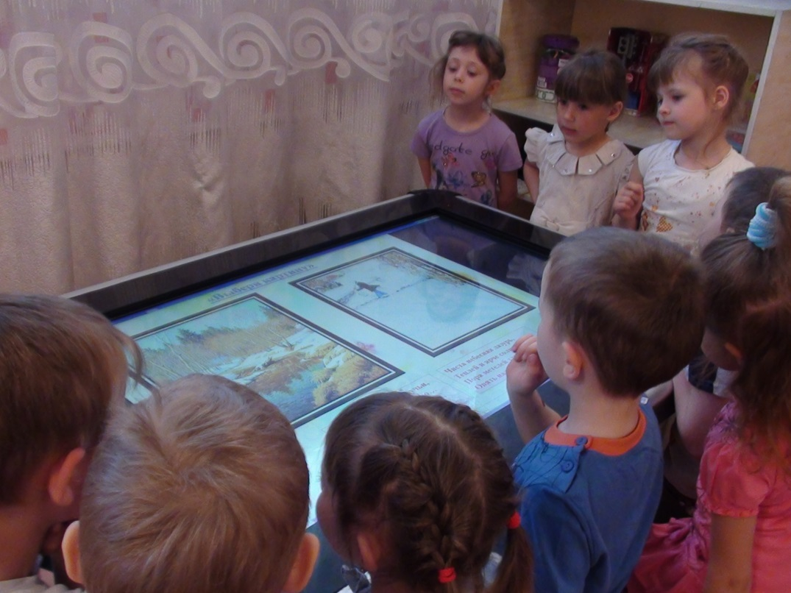
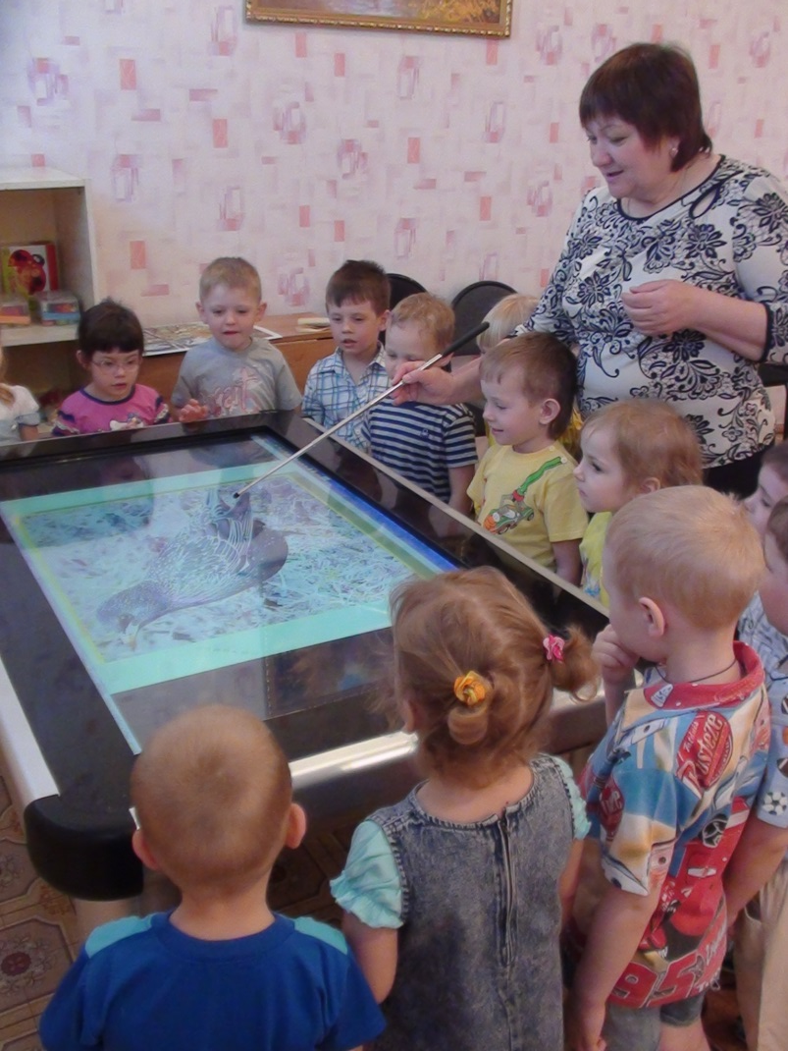
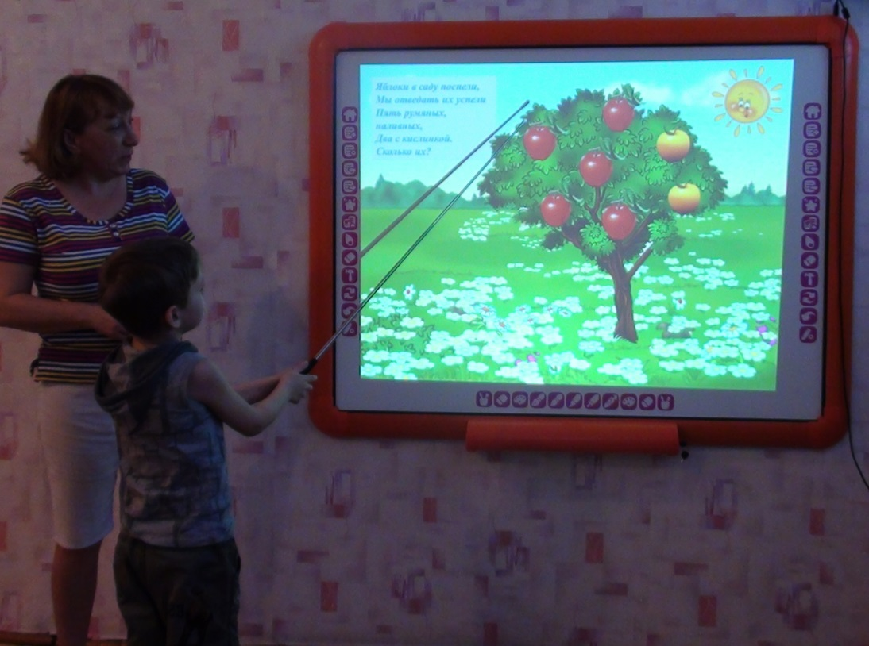

Slide 12
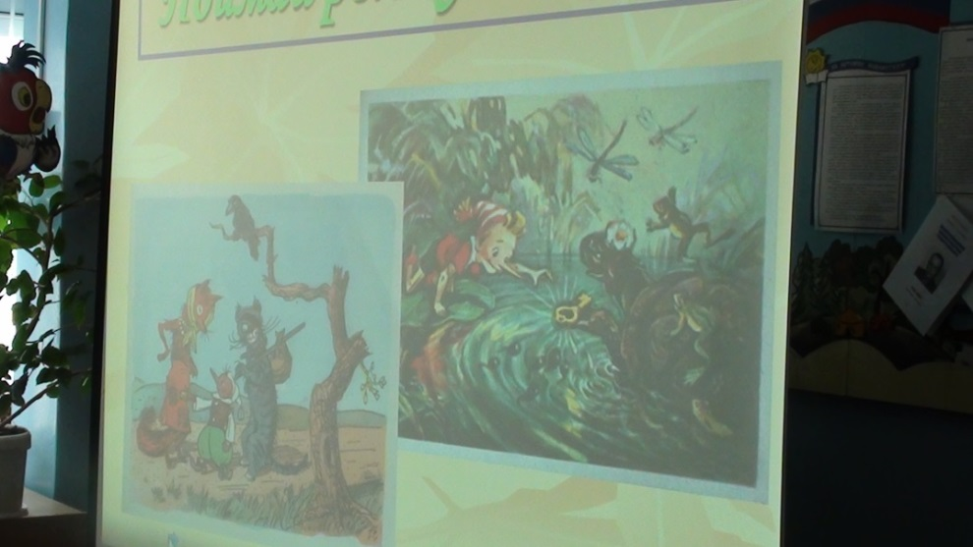
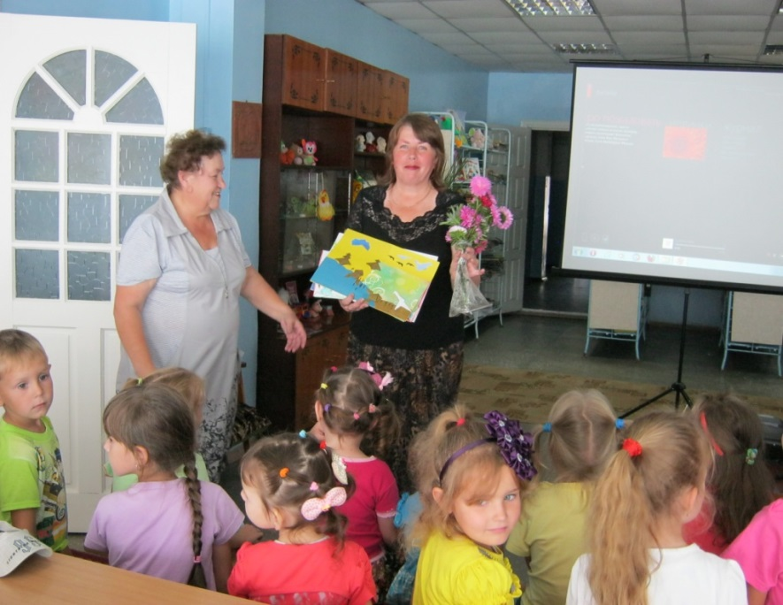
Работа с социумом:
городская библиотека, ГИБДД

Slide 13
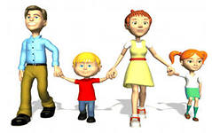
Взаимодействие с родителями
• минимизация времени доступа к информации субъектов коммуникации;
• возможность продемонстрировать любые документы, фотоматериалы;
• обеспечение индивидуального подхода к субъекту коммуникации;
• оптимальное сочетание индивидуальной работы с групповой;
• рост объема информации;
• обеспечивает диалог субъектов коммуникации (электронная почта, форум);
• оперативное получение информации;
• расширение информационных потоков;
• создание электронных газет, журналов;
на родительских собраниях, можно показать в презентации фото различных видов деятельности детей, видеоматериалы и проводить различные консультации с наглядностью…

Slide 14
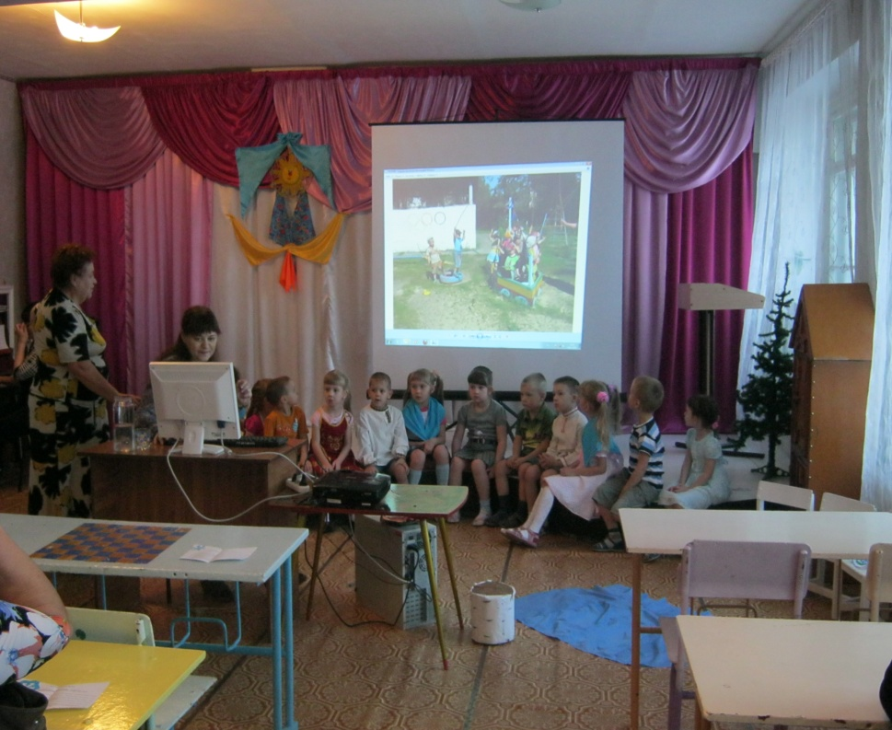
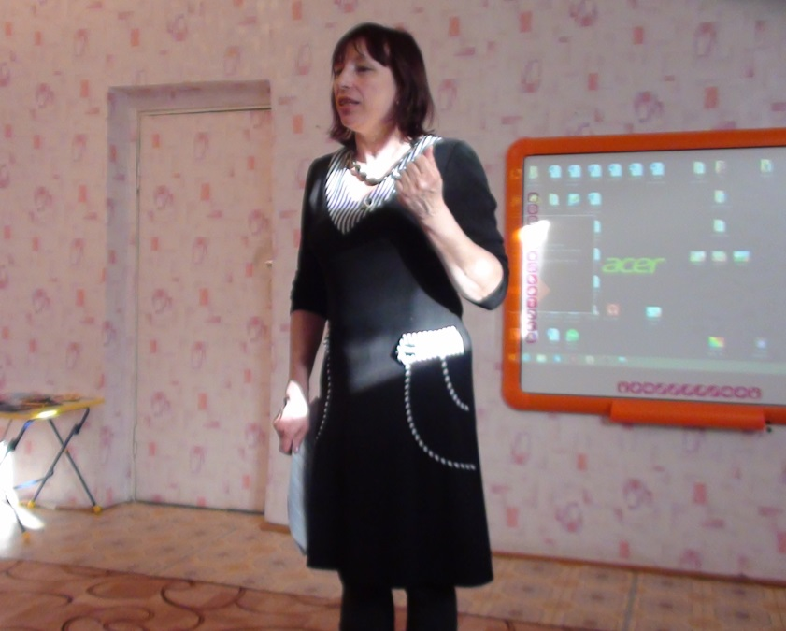
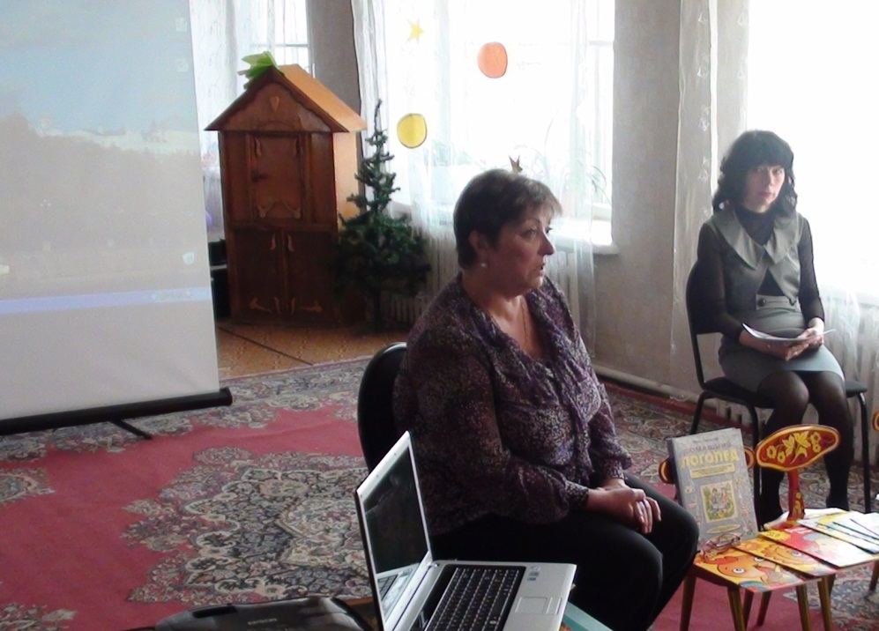

Slide 15
СОБЛЮДАЙТЕ!!!
Правила и нормы СанПин
при использовании
информационно – коммуникативных
технологий.
СанПиН 2.4.1.2660-10

Slide 16
ПЛЮСЫ
позволяют увеличить на занятии количество иллюстративного материала;
использование мультимедийных презентаций обеспечивает наглядность, которая способствует восприятию и лучшему запоминанию материала, что очень важно, учитывая наглядно-образное мышление детей дошкольного возраста;
одновременно используется графическая, текстовая, аудиовизуальная информация;
при использовании анимации и вставки видеофрагментов возможен показ динамических процессов;
с помощью компьютера можно смоделировать такие жизненные ситуации, которые нельзя или сложно показать на занятии либо увидеть в повседневной жизни (например, воспроизведение звуков животных; работу транспорта и т. д.)

Slide 17
№ | Месяц | Наименование мероприятия | Примечание
1. | Ноябрь | Организация работы базовой площадки в МДОБУ по направлению «Модернизация муниципальных систем дошкольного образования» | Приказ министерства образования и науки Амурской области, приказ Управления образования администрации города Шимановска
2 | Январь - февраль | Поставка оборудования | Интерактивные стол и доски, спортивное оборудование, игровое оборудование
3 | Март | Составление графика работы групп с интерактивным оборудованием
 |  | Открытое занятие по ФЭМП в подготовительной группе
 |  | Родительское собрание в младшей группе № 11, выступление логопеда Коневой Е.Н.
4 | Апрель | Родительское собрание старшей группы № 2

